Slide 1


Представление бюджетной отчетности
финансового органа, уполномоченного на формирование бюджетной отчетности об исполнении соответствующего консолидированного бюджета Российской Федерации, на 1 апреля 2023 года в Федеральное казначейство
Нормативная правовая база.
Кривенец А.Н.
Федеральное казначейство 2023

Slide 2

СОСТАВ И СРОКИ ПРЕДОСТАВЛЕНИЯ БЮДЖЕТНОЙ ОТЧЕТНОСТИ
на 01.04.2023 года
Форма | Срок представления
Справка по консолидируемым расчетам (ф. 0503125) | не позднее 12 календарного дня месяца, следующего за отчетным периодом - до 12.04.2023
Отчет об исполнении консолидированного бюджета субъекта Российской Федерации и бюджета территориального государственного внебюджетного фонда (ф. 0503317) | не позднее 15 календарного дня месяца, следующего за отчетным периодом - до 15.04.2023
п. 298 Инструкции № 191н

Slide 3
Отчет об исполнении консолидированного бюджета субъекта Российской Федерации и бюджета территориального государственного внебюджетного фонда (ф. 0503317)

Slide 4
Структура кодов бюджетной классификации с группировкой по иерархии
Приказ Минфина России
от 17 мая 2022 г. № 75н
«Об утверждении кодов (перечней кодов) бюджетной классификации Российской Федерации на 2023 год (на 2023 год и на плановый период 2024 и 2025 годов)»
Уровень кода служит для определения уровней агрегирования кодов классификаций доходов бюджетов.
В рамках вида и подвида доходов код с большим значением уровня агрегируется на вышестоящий код с меньшим значением уровня

Slide 5
Отчет об исполнении консолидированного бюджета субъекта Российской Федерации и бюджета территориального государственного внебюджетного фонда (ф. 0503317)

Slide 6
Отчет об исполнении консолидированного бюджета субъекта Российской Федерации и бюджета территориального государственного внебюджетного фонда (ф. 0503317)

Slide 7
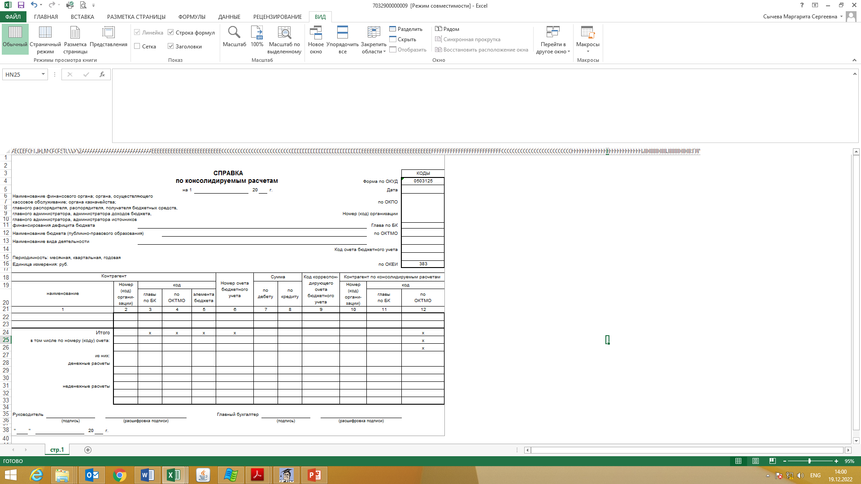
Справка по консолидируемым расчетам (ф. 0503125)

Slide 8
Справка по консолидируемым расчетам (ф. 0503125)
Поступило дотаций из федерального бюджета
Доходы по КБК на 2021500202000150
Справка по счету
1 205 51 661
СПРАВКА по консолидируемым расчетам |  |  |  |  |  |  |  |  |  |  |  |  | КОДЫ
 |  |  |  |  |  |  |  |  |  |  |  | Форма по ОКУД | 0503125
 |  |  |  | на 1 |  | апреля 2023 г. |  |  |  |  |  | Дата | 01.04.23
Наименование финансового органа |  |  |  | ДЕПАРТАМЕНТ ФИНАНСОВ ДНР |  |  |  |  |  |  |  | Номер (код) организации
 |  |  |  |  |  |  |  |  |  |  |  | Глава по БК
Наименование бюджета (публично-правового образования ) |  |  |  | Бюджет ДНР |  |  |  |  |  |  |  | по ОКТМО
Наименование вида деятельности |  |  |  | бюджетная деятельность
 |  |  |  |  |  |  |  |  |  |  |  | Код счета бюджетного учета | 1 20551 661
Периодичность : месячная
Единица измерения: руб. |  |  |  |  |  |  |  |  |  |  |  | по ОКЕИ | 383
Контрагент |  |  |  |  | Номер счета бюджетного учета |  |  | Сумма |  | Код корреспонди- | Контрагент по консолидируемым расчетам
наименование | Номер (код) организации | код |  |  |  |  |  | по дебету | по кредиту | рующего счета | Номер (код) организации | код
 |  | главы по БК | по ОКТМО | элемента бюджета |  |  |  |  |  | бюджетного учета |  | главы по БК | по ОКТМО
1 | 2 | 3 | 4 | 5 | 6 |  |  | 7 | 8 | 9 | 10 | 11 | 12
Итого |  | x | x | x | x |  |  |  | 39 922 437 400,00 |  |  |  | x
в том числе по номеру (коду) счета: |  |  | 00000001 | 01 | 1 20551 661 |  |  |  | 39 922 437 400,00 |  |  |  | x
из них:
денежные расчеты |  | 069 | 00000001 | 01 | 000 | 20215002020000150 1 20551 661 |  |  | 39 922 437 400,00 | 1 21002 151

Slide 9
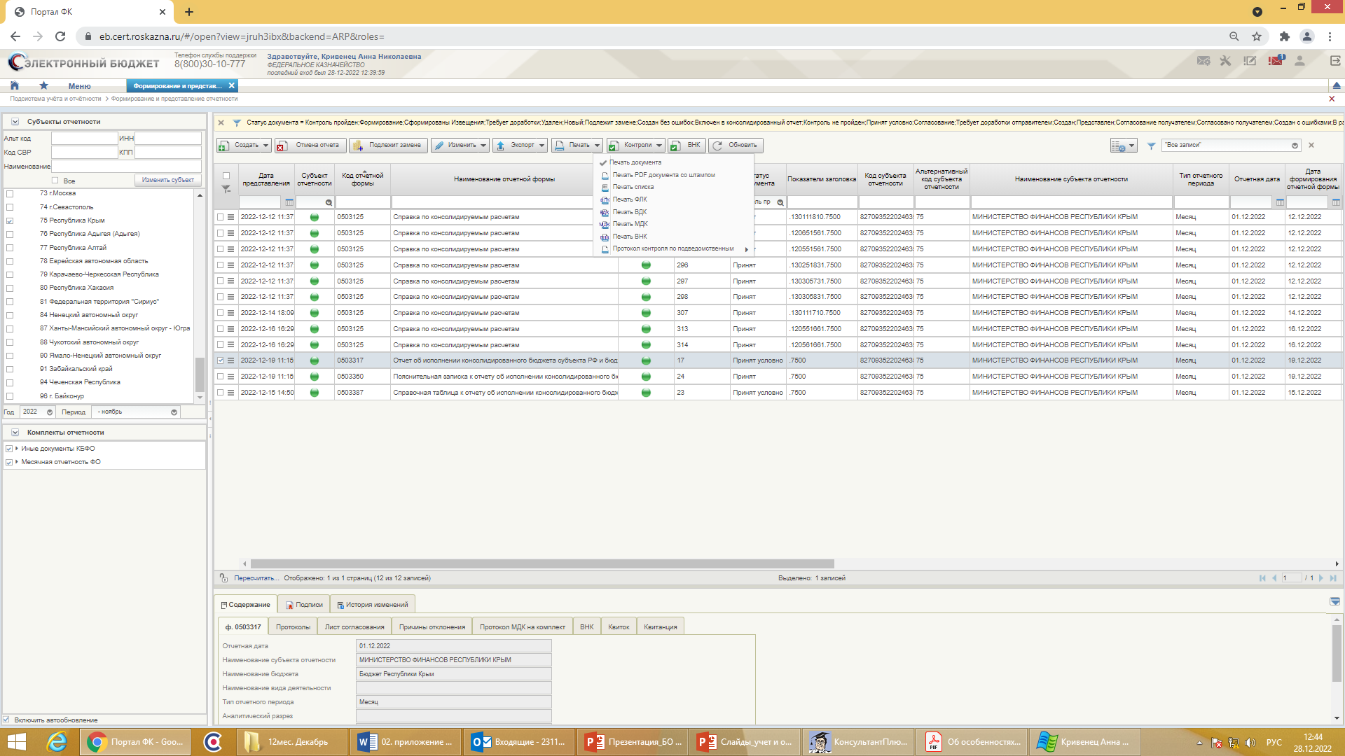
Порядок представления отчетности
Представляется в электронном виде в подсистему «Учет и отчетность» (ПУИО) ГИИС «Электронный бюджет»
Требуются организационно-подготовительные мероприятия (получение электронной подписи с полномочиями, настройка браузера и т.д)
Подготовка электронных файлов в соответствии с требованиями к форматам Федерального казначейства

Slide 10
Контрольные процедуры при принятии отчетности в МОУ ФК
1. ФЛК (форматно-логический контроль)
Проверка на соблюдения требований к форматам файлов, кодов бюджетной классификации, счетов бух учета, разрядности и т.д.
2. ВДК (внутридокументный контроль)
Проверка на соблюдения соотношений внутри формы отчетности (итоговые строки, подитоги, построение «иерархии» и т.д.)
Альбом контрольных соотношений
3. МДК (контроль между формами)
Проверка на соблюдения соотношений по идентичным показателям между формами отчетности (например, изменением остатков в Отчете об исполнении бюджета равно разнице остатков на начало и конец года в Балансе)
Проверка на:
Соответствие данных по кассовому исполнению и остаткам на счетах с данными Федерального казначейства
Соответствие данные по переданным – полученным межбюджетным трансфертам и операциям с бюджетными кредитами с ГРБС ФБ, Фондами и иными контрагентами
4. ВНК (контроль с внешними данными)

Slide 11
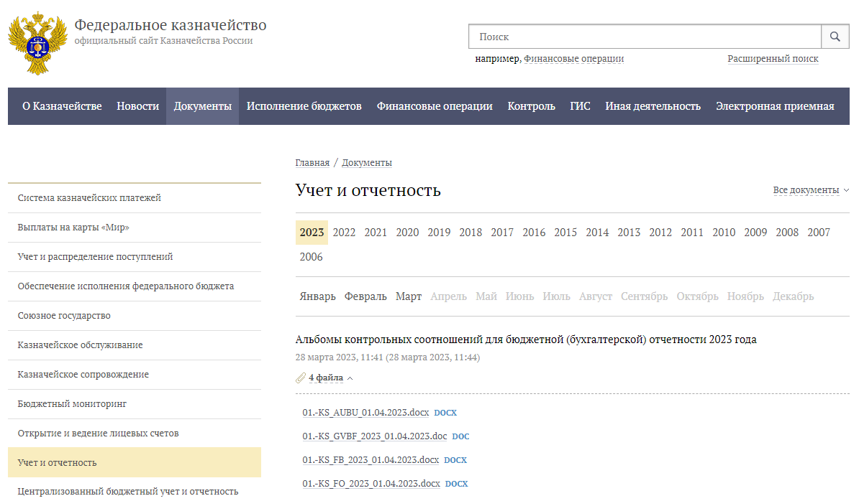
Альбомы контрольных соотношений

Slide 12
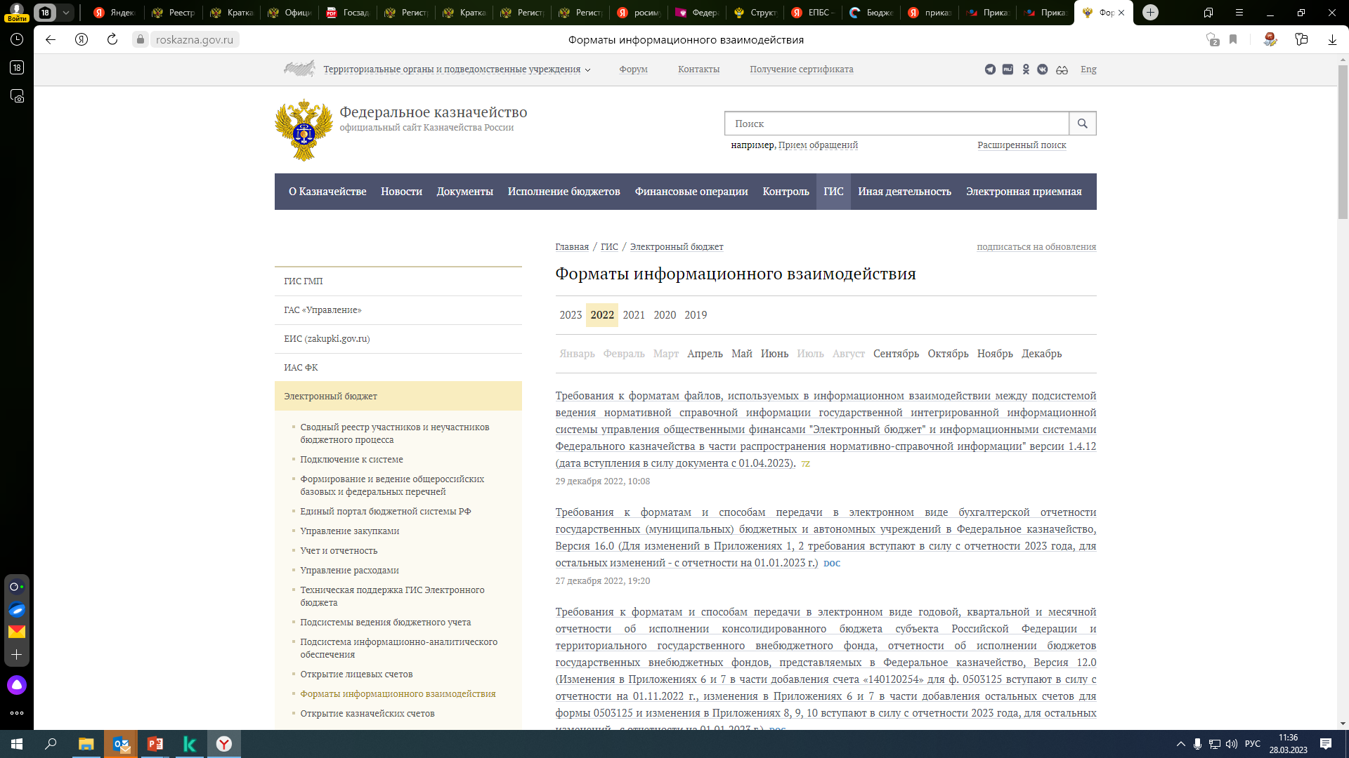
Требования к форматам файлов

Slide 13
Контакты
Управление бюджетного учета и отчетности
Начальник управления |  | Кривенец Анна Николаевна |  | +7 (495) 214-72-88
Заместитель начальника управления |  | Абдуханова Эльмира Раисовна |  | +7 (495) 214-74-17
Отдел отчетности об исполнении бюджетов
Начальник отдела | Зайцев Павел Борисович |  |  | +7 (495) 214-72-54
Заместитель начальника отдела | Хейчеева Эльвира Владимировна |  |  | +7 (495) 214-71-20
Советник | Мищенко Наталья Николаевна |  |  | +7 (495) 214-71-24
Главный специалист | Боровиков Владислав Анатольевич |  |  | +7 (495) 214-79-64
Ведущий специалист | Карапетян Георгий Олегович |  |  | +7 (495) 214-79-42
5n@roskazna.ru
Межрегиональное операционное управление Федерального казначейства
Заместитель начальника управления | Салдусова Баира Владимировна |  |  |  | +7 (495) 214-88-86
Отдел консолидированной отчетности
Начальник отдела |  | Кашурина Лариса Валерьевна |  |  | +7 (495) 214-89-49
Заместитель начальника отдела - куратор при приеме отчётности |  | Бурлакова Елена Александровна |  |  | +7 (495) 214-89-32

Slide 14
Справочные материалы

Slide 15
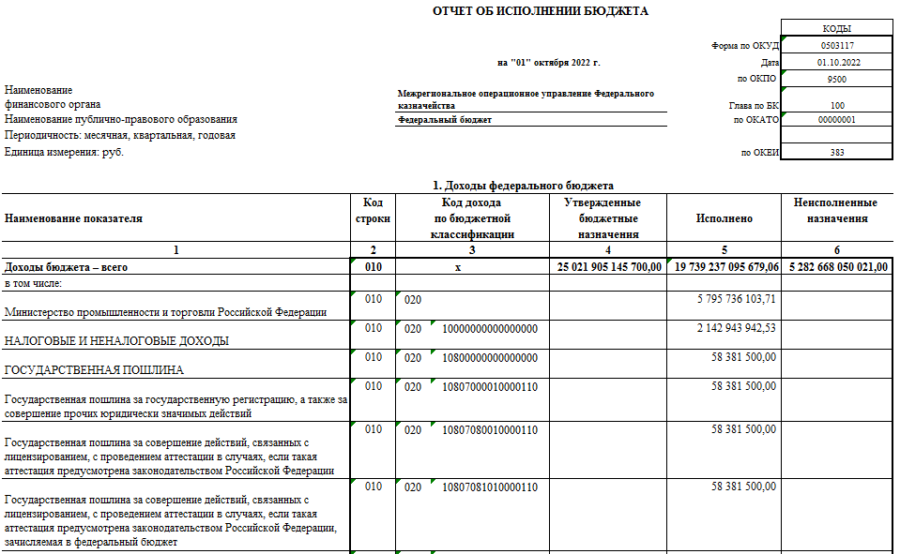
Отчет об исполнении бюджета (ф 0503117). Раздел 1 Доходы
Отражается плановые показатели в соответствии с законом о бюджете на соответствующий год
КБК доходов в соответствии с Указаниями МФ РФ с поднятием по иерархии
Разница граф 4 и 5 (считается если в гр. 4 есть значения)
Отражаются показатели исполнения на отчетную дату (= ф.0503151 ТОФК)

Slide 16
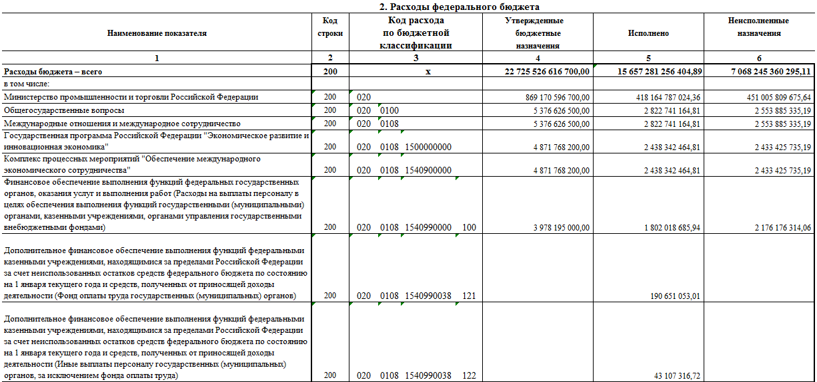
Отчет об исполнении бюджета (ф 0503117). Раздел 2 Расходы
Суммы в соответствии с показателями Сводной бюджетной росписи на отчетную дату
Кассовые расходы на отчетную дату
Разница граф 4 и 5 (считается если в гр. 4 есть значения)
КБК расходов с поднятием по иерархии

Slide 17
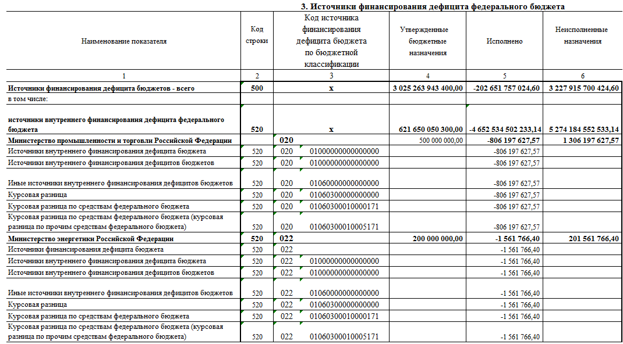
Отчет об исполнении бюджета (ф 0503117). Раздел 3 Источники
Суммы в соответствии с показателями Сводной бюджетной росписи на отчетную дату (в части выплат) и суммы по закону (в части поступлений)
Разница граф 4 и 5 (считается если в гр. 4 есть значения)
КБК ИФДБ с поднятием по иерархии
Кассовые поступления и выплаты на отчетную дату

